Slide 1
Première partie :
Apprentissage de la construction mécanique à travers un logiciel de DAO.
Elèves de seconde Bac Pro EDPI 3ans
  Didier Descomps, IEN Limoges
Sébastien Wecxsteen et Marc Treneul, PLP Lille
Emmanuel David , PLP Besançon

Slide 2
Contexte :
Classe Bac Pro EDPI en trois ans depuis 2005.
Groupe 15 élèves venant de 3ème de collège.
1 poste dédié DAO par élève, vidéo projecteur, tableau interactif…
3 enseignants intervenant sur la classe
  Bases du dessin (4 heures)
  Modélisation de pièces (6 heures)
  Etudes d’ensembles (4 heures)
  Anglais pro en classe européenne (1 heure)

Slide 3
Démarche orientée « pièce »
Objectifs :
Identifier les surfaces, volumes et spécifications participant d’une fonction technique donnée
Établir un scénario de construction de pièce à partir de volumes simples.
Établir une gamme de création de pièce dans le modeleur volumique.
Produire le modèle 3D de la solution retenue en exploitant les fonctionnalités d'un modeleur volumique, en optimisant les arbres de construction .
Référentiel de certification R.I.P.I.
(Représentation Informatisée de Produits industriels)

Slide 4
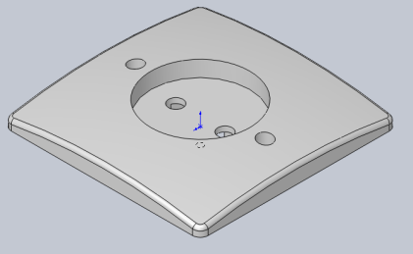
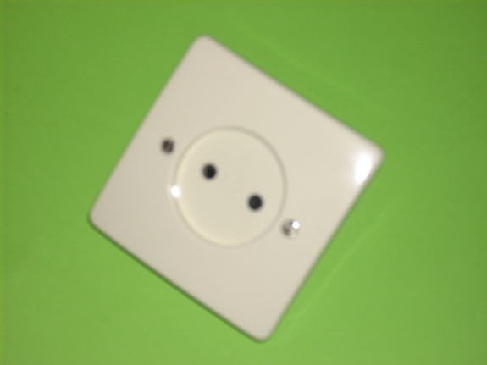
Cette première approche du modeleur volumique est essentiellement basée sur la visualisation spatiale réelle et virtuelle
d’une pièce connue des élèves débutants.
Prise en main du logiciel.
Observation d’un objet réel et de sa représentation virtuelle en 3D.
Données : une maquette 3D d’une pièce et la pièce réelle :
Boitier de prise de courant 2P.sldprt
Boitier de prise de courant 2P réel
Un boitier est donné à chaque élève.

Slide 5
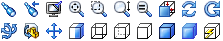
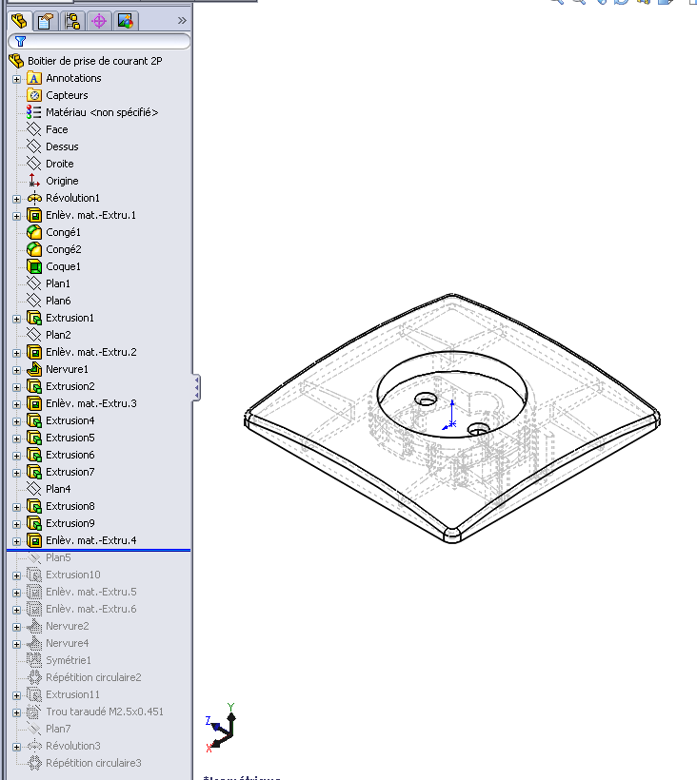
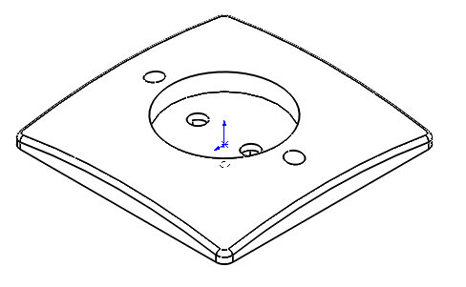
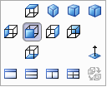
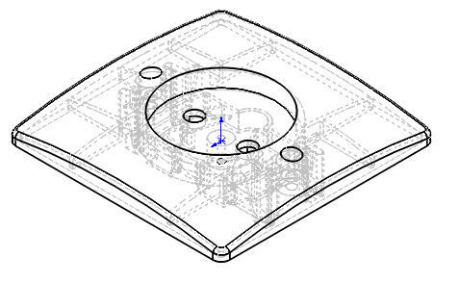
Manipulation des fonctions de visualisation de SW (zoom, rotation de la vue, orientation des vues, style d’affichage, etc...)
Exploration des différentes icônes.
Manipulation de la barre de reprise dans l’arbre de création pour avoir une idée de la gamme de construction virtuelle de la pièce.
Historique.
Analogie avec les icônes de Windows (SW est un natif Windows).

Slide 6
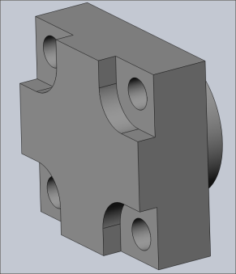
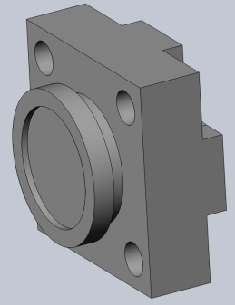
Pièce issue d’un mécanisme (étudié en parallèle)
Fond de vérin. sldprt

Slide 7
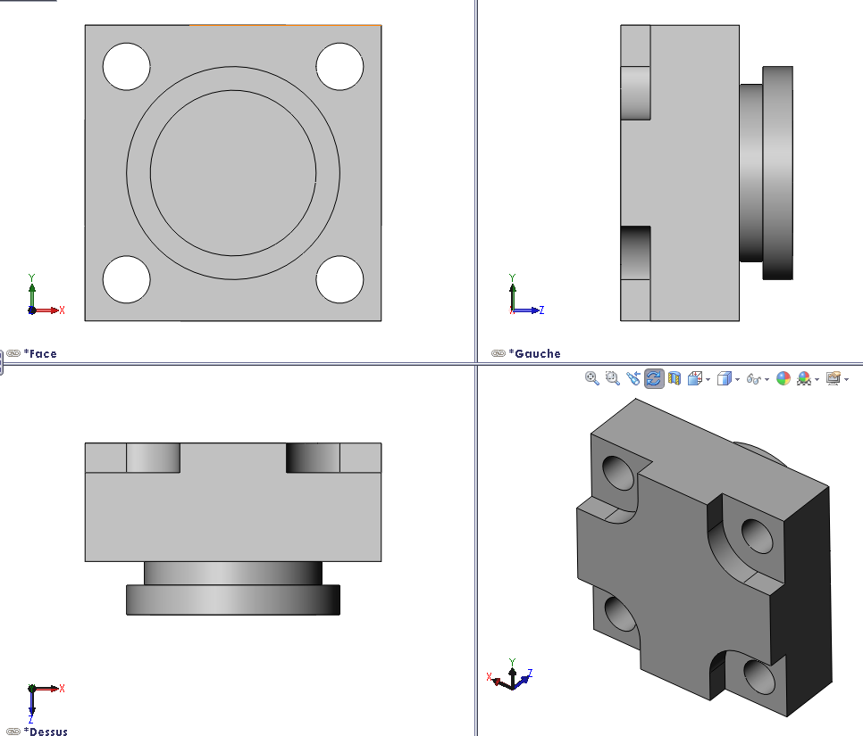
Travail en multi-fenêtrages
Vocabulaire important
Représentation des formes et volumes élémentaires : cube, pavé, cylindre de révolution…
Identification des formes et volumes. Coloriage des formes et visualisation dans les vues de face, gauche, dessus et perspective …

Slide 8
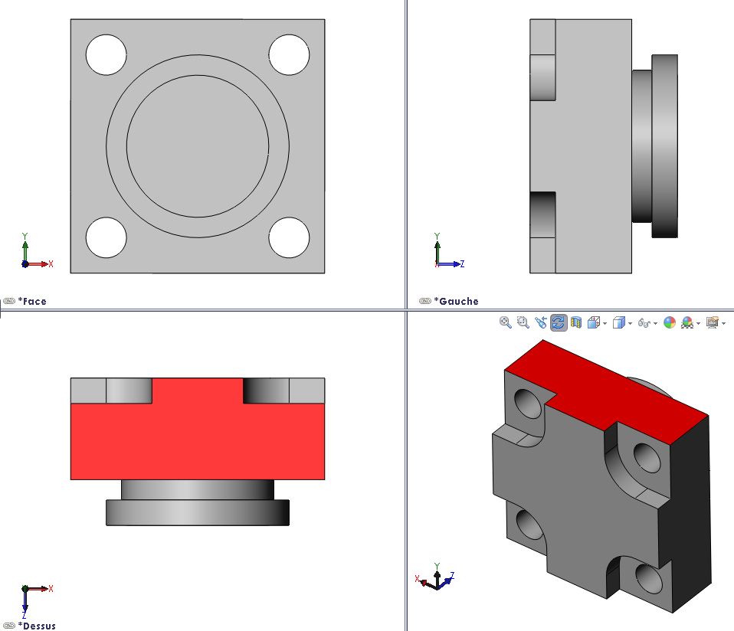
Travail en multi-fenêtrages
Vocabulaire important
Représentation des formes et volumes élémentaires : cube, pavé, cylindre de révolution…
Identification des formes et volumes. Coloriage des formes et visualisation dans les vues de face, gauche, dessus et perspective …

Slide 9
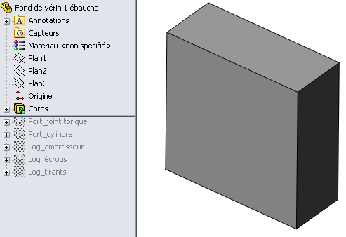
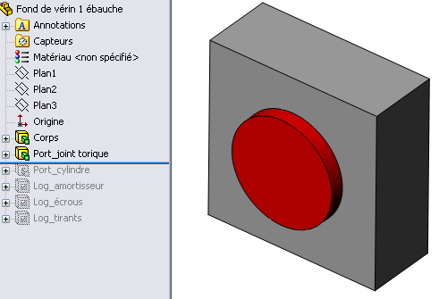
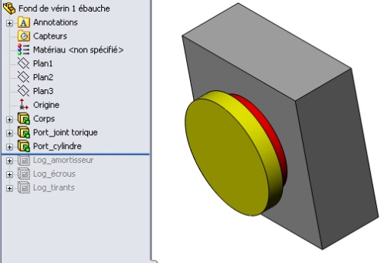
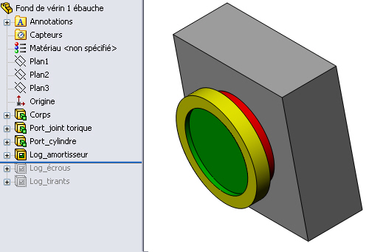
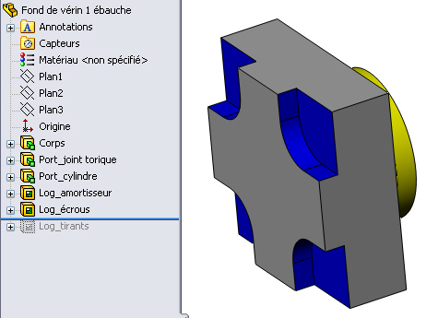
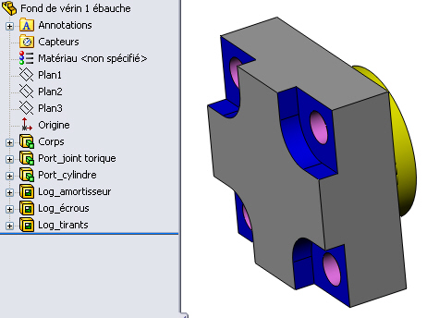
Décodage fonction par fonction en faisant remonter la barre de reprise.
Identification du volume (pavé) et de la façon dont ce volume a été engendré en déplaçant un tracé géométrique (carré).
Il est important de caractériser les dimensions du volume construit (double clic sur la fonction).
Tracer les plans de symétrie.

Slide 10
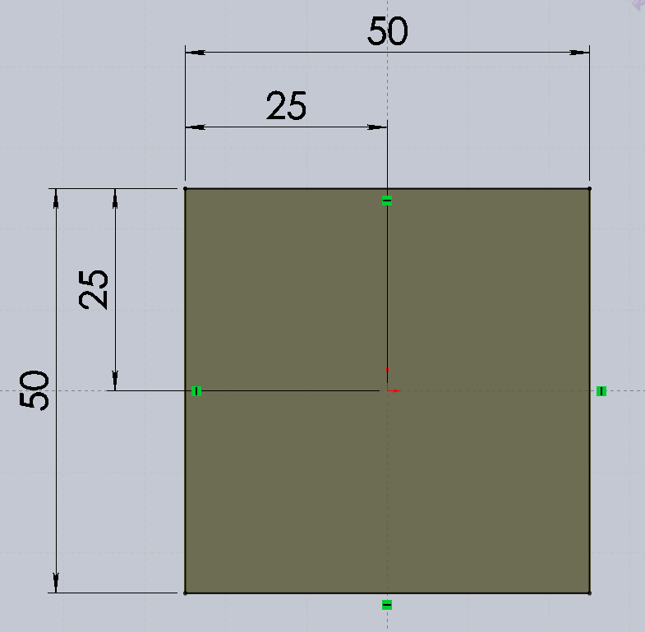
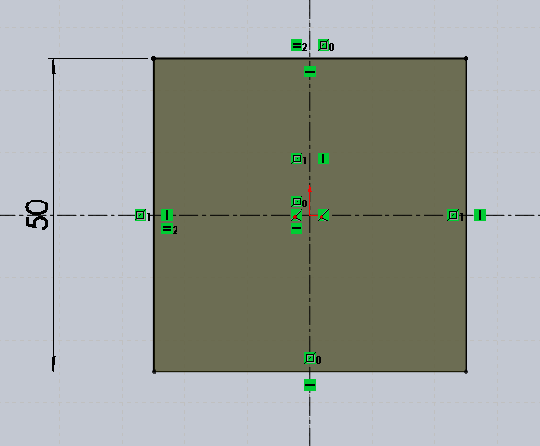
Optimisation du tracé de l’esquisse
Faire intervenir les relations
Afficher
Analyser
Optimiser
Types de contraintes : vertical, horizontal, égal, coïncident, symétrie…
Notion d’esquisse sous contrainte, totalement contrainte, sur contrainte

Slide 11
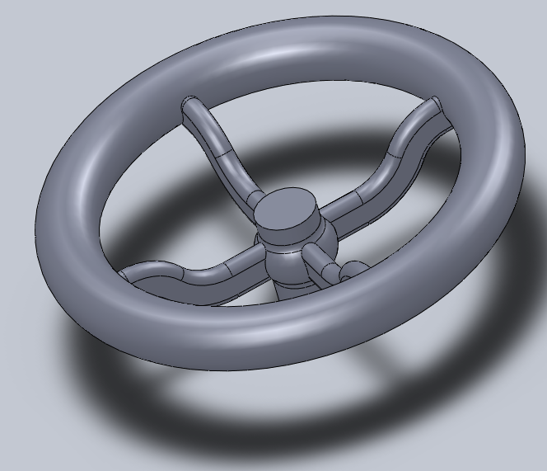
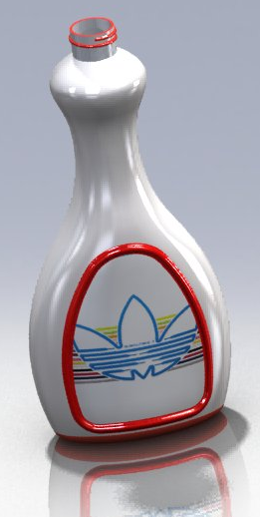
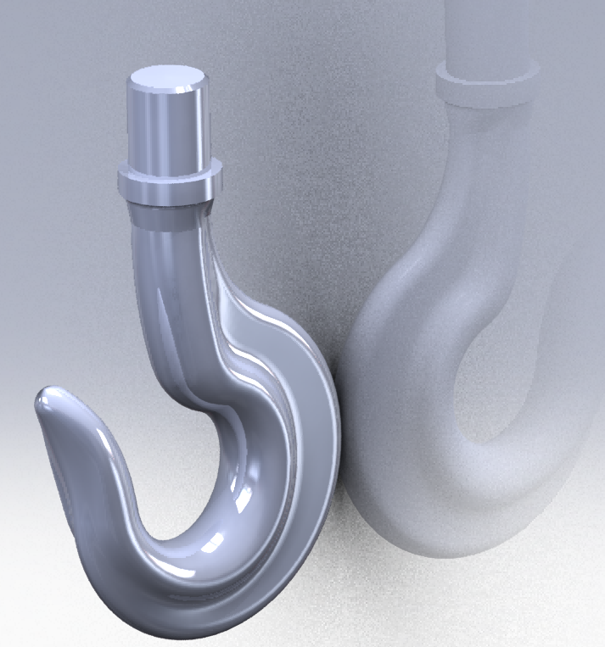
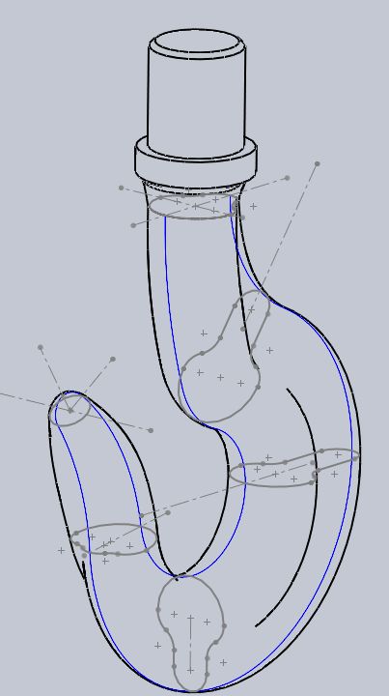
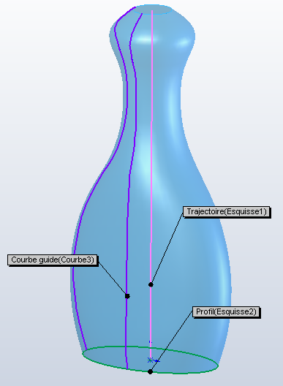
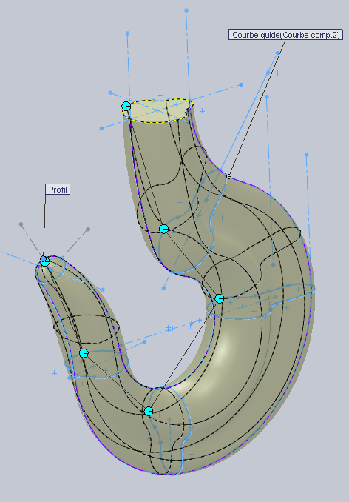
Pièces réalisées par les élèves débutants,
3 mois après le début de l’année scolaire…
Formes complexes :
- Balayage…
- Lissage simple et avec
courbes guides …
Photoworks…

Slide 12
Démarche orientée « assemblages »
Objectif :
Identifier les surfaces, volumes et spécifications participant à une fonction technique donnée.
Expliciter un fonctionnement.
Identifier les solutions constructives associées aux fonctions techniques élémentaires.
Insérer, à partir d’une bibliothèque, des éléments standards.
Référentiel de certification R.I.P.I.
(Représentation Informatisée de Produits industriels)

Slide 13
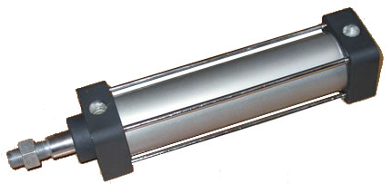
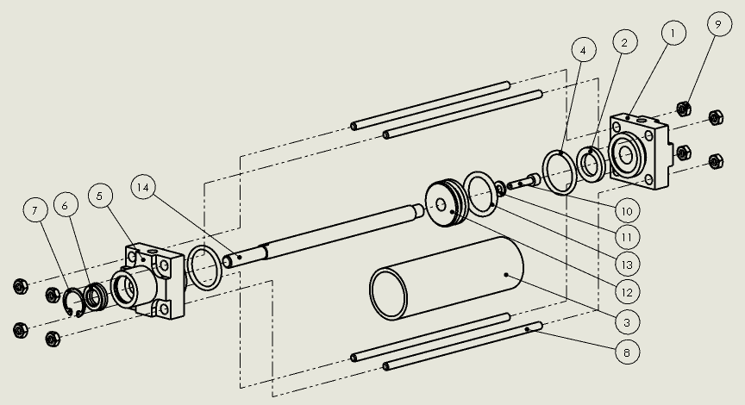
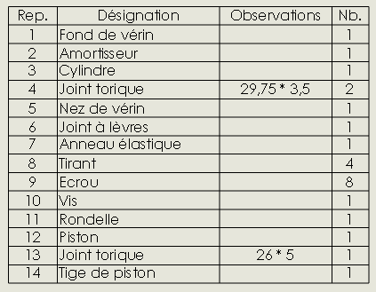
Données : Mécanisme réel, éclaté et nomenclature

Slide 14
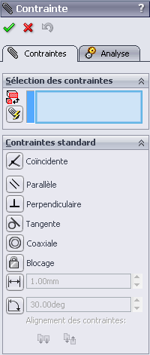

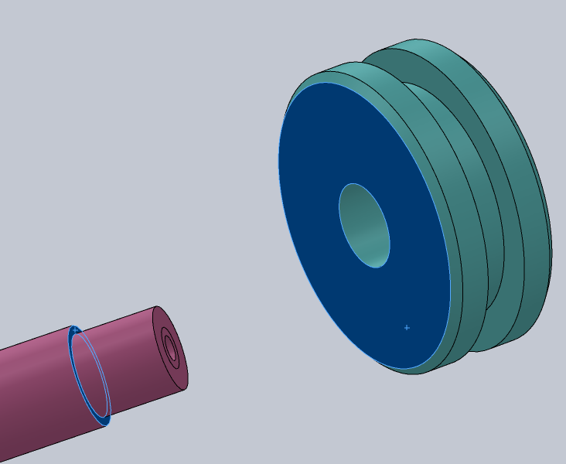
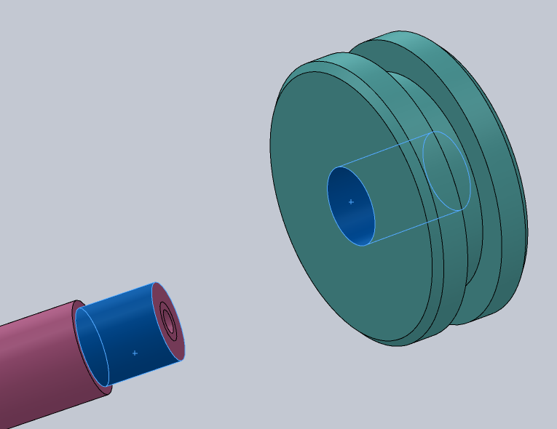
Vocabulaire important
Choix du type de contrainte et réflexion sur les mouvements possibles entre pièces.
La notion de liaison est initiée dans ce type d’exercice.

Slide 15
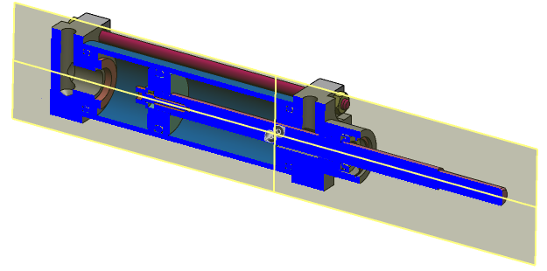
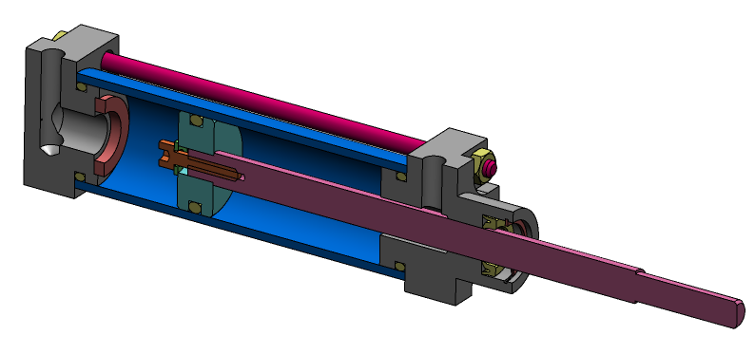
Une fois l’assemblage terminé,
l’outil coupe est utilisé.

Slide 16
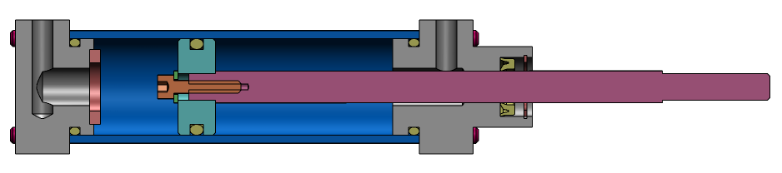
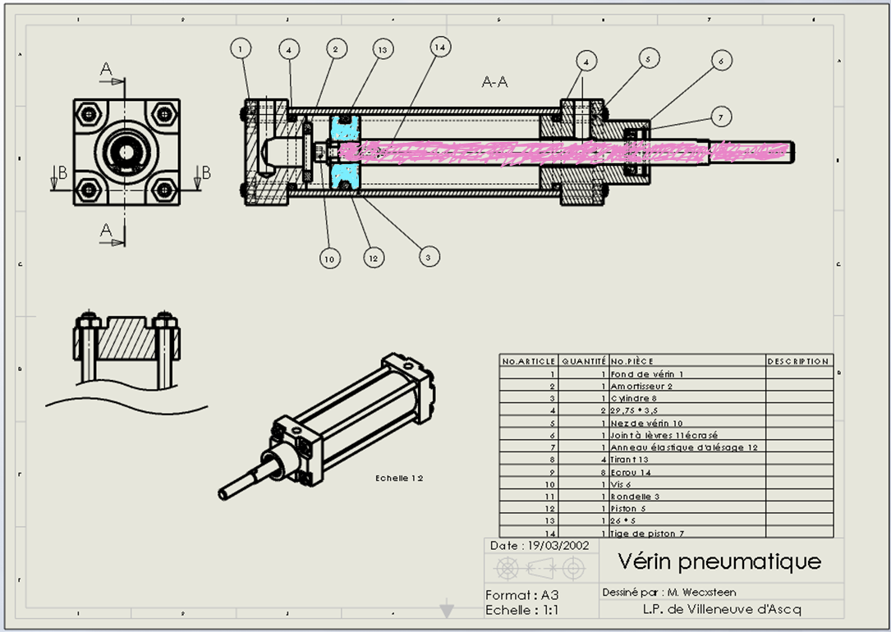
La phase suivante est une lecture du dessin d’ensemble 2D en repérant les différentes pièces du mécanisme en 3D.

Slide 17
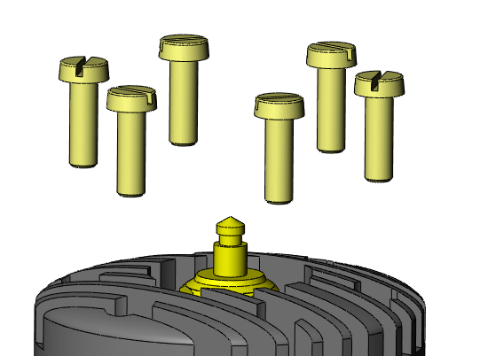
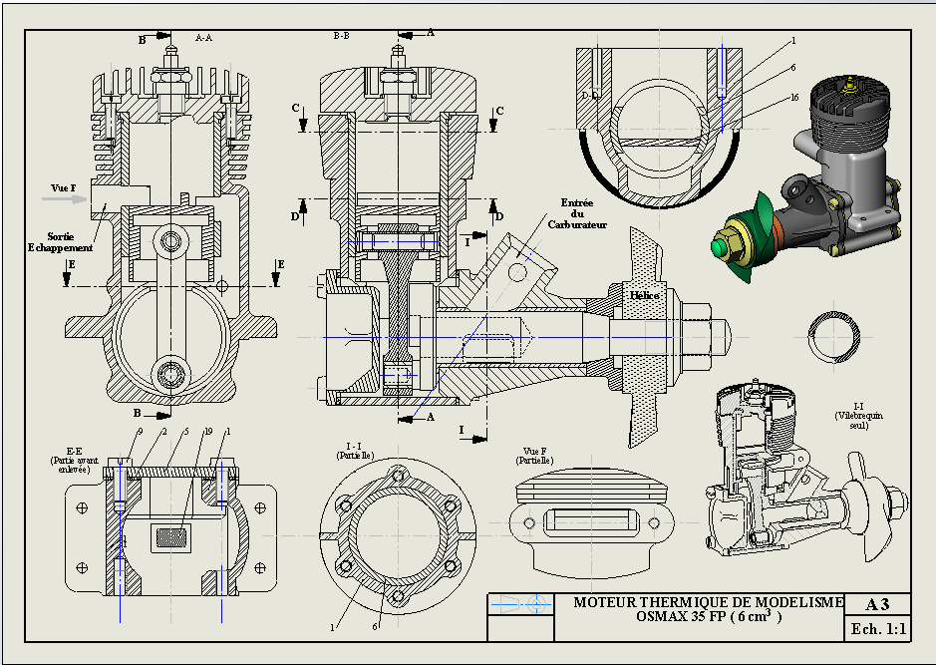
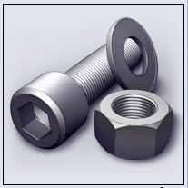
3 mois après la rentrée :
Etude d’ensemble complexes, optimisation des contraintes d’assemblage (répétitions), insertions d’éléments standards (toolbox)

Slide 18
Fin de la première partie
Sébastien Wecxsteen et Marc Treneul
Lycée Professionnel Dinah Derycke Villeneuve d’Ascq (Nord)

